Slide 1

Nutanix CE の管理ネットワーク VLAN ID 設定で理解するAHVの仮想スイッチ
Go Watanabe (@gowatana)
Nutanix Meetup Online 20.12
https://nutanix.connpass.com/event/194594/
本日は入門編

Slide 2
自己紹介
インフラ系ITエンジニアです。仕事はプリセールス エンジニア（インビジブル）
NTC 2017-2020
vExpert – Evangelist (2014-2020)
ブログ blog.ntnx.jp

Slide 3
はじめに
Nutanix AHVは仮想スイッチによるL2ネットワークを提供します。
ただ「ウチは一般家庭だからネットワーク機器も少ないしVLAN追加する予定もないし...」と考える方もいると思います。
今回はあえてのNutanix CEでのAHVとCVMの管理ネットワークVLAN設定変更をとおし、AHVでの仮想スイッチ活用の仕組みを再確認してみます。
今回の話題は Nutanix CE 5.18 を基本としています。
本日は入門編

Slide 4
Nutanix CE（の AHV）と仮想スイッチの関係
前提知識もふくめて

Slide 5
前提知識として
CVM と UVM（ユーザ VM）とは？
Nutanixの仮想スイッチとは？
Nutanix AHV の仮想スイッチ入門。(Meetup #33)
https://blog.ntnx.jp/entry/2018/11/18/003300
CVM
ユーザ VM
CVM / UVM は、
どちらも AHV 上の VM。
AHV
Nutanix ノード（AHV ホスト）

Slide 6
物理スイッチ と 仮想スイッチ
スイッチのポートに、NICのポートを接続。（物理 / 仮想 で仕組みは変わらない）
CVM と ユーザ VM は、どちらも仮想スイッチに接続される。
上位スイッチへ
上位スイッチへ
アップリンク
ポート
物理 L2 スイッチ
仮想スイッチ
NIC
NIC
vNIC
vNIC
マシン1
マシン2
CVM
ユーザ VM

Slide 7
では、AHV は？
仮想スイッチ接続から見ると、AHV は、CVM / UVM と同列
上位スイッチへ
上位スイッチへ
物理 L2 スイッチ
仮想スイッチ
NIC
NIC
Port
vNIC
vNIC
マシン1
マシン2
AHV
CVM
UVM
（ユーザ VM）

Slide 8
仮想スイッチと、AHV / CVM / UVM の関係
ネットワーク視点で見ると、 AHV、CVM、ユーザ VM は同様に仮想スイッチに接続される。
正しいイメージ
まちがい
まちがい
物理スイッチ
物理スイッチ
物理スイッチ
AHVのノード
AHVのノード
AHVのノード
AHV
AHV
仮想スイッチ
仮想スイッチ
仮想スイッチ
CVM
AHV
CVM
UVM
CVM
UVM
（ユーザ VM）
UVM

Slide 9
VLAN は？
仮想スイッチのポートで VLAN タグが付く。
アップリンク ポートは、トランク ポートにする。
VLAN
VLAN
VLAN
VLAN
上位スイッチへ
上位スイッチへ
アップリンクは
トランク ポート
トランク
ポート
物理 L2 スイッチ
仮想スイッチ
VLAN
10
VLAN
20
VLAN
10
VLAN
10
VLAN
20
NIC
NIC
Port
vNIC
vNIC
マシン1
マシン2
AHV
CVM
ユーザVM

Slide 10
AHVの仮想スイッチをもう少し具体的に

Slide 11
このイメージ図を、もう少し具体的に・・・
物理スイッチ
AHVのノード
仮想スイッチ
AHV
CVM
UVM
（ユーザ VM）

Slide 12
AHV の仮想スイッチ（外部との通信）
AHV は、Open vSwitch を利用。
アップリンクは、Open vSwitch で物理ポートを Bonding 構成
物理スイッチ
この例では
AHVの管理IP：192.168.20.41
CVMの管理IP：192.168.20.42
tag:0
tag:N
ポート
IPMI
Display Port
物理ポート (eth0)
AHV
Open vSwitch
192.168.20.41
br0
Bond (br0-up)
Open vSwitch Bridge:
br0
tag:0
tag:0
tag:N
tag:N
vnet0
tap0
tap1
Prism
CVM
UVM
UVM
eth0
eth0
eth0
192.168.20.42

Slide 13
AHV の仮想スイッチ（内部の通信）
AHV と CVM のローカルな通信では、Linux Bridge を併用。
物理スイッチ
tag:0
tag:N
内部通信のIPは、必ず
AHVのIP：192.168.5.1
CVMのIP：192.168.5.2
ポート
IPMI
Display Port
物理ポート (eth0)
AHV
Open vSwitch
192.168.20.41
virbr0-nic
br0
Bond (br0-up)
Native Linux Bridge:
virbr0
Open vSwitch Bridge:
br0
tag:0
192.168.5.1
tag:0
tag:N
tag:N
ローカル接続
NFS / iSCSI など
vnet1
vnet0
tap0
tap1
CVM
UVM
UVM
eth1
eth0
eth0
eth0
192.168.5.2
192.168.20.42

Slide 14
例えば、外部から CVM / AHV への SSH アクセスは？
SSH接続でのbash操作は・・・
admin
物理スイッチ
tag:0
tag:N
ポート
IPMI
Display Port
物理ポート (eth0)
AHV
Shell (bash)
Open vSwitch
192.168.20.41
virbr0-nic
br0
Bond (br0-up)
Native Linux Bridge:
virbr0
Open vSwitch Bridge:
br0
tag:0
192.168.5.1
tag:0
tag:N
tag:N
vnet1
vnet0
tap0
tap1
CVM
UVM
UVM
eth1
Shell (bash)
eth0
eth0
eth0
192.168.5.2
192.168.20.42

Slide 15
AHVの仮想スイッチをさらにもう少し具体的に（おまけ）

Slide 16
ここまでの説明での仮想スイッチ イメージ
admin
物理スイッチ
tag:0
tag:N
ポート
IPMI
Display Port
物理ポート (eth0)
AHV
Shell (bash)
Open vSwitch
192.168.20.41
virbr0-nic
br0
Bond (br0-up)
Native Linux Bridge:
virbr0
Open vSwitch Bridge:
br0
tag:0
192.168.5.1
tag:0
tag:N
tag:N
vnet1
vnet0
tap0
tap1
Prism
CVM
UVM
UVM
eth1
Shell (bash)
eth0
eth0
eth0
192.168.5.2
192.168.20.42

Slide 17
もう一段、詳細化
実際には、複数のブリッジが連結されている。
AHV vnet0 ポート / CVM br0 ポートは、一番外側の「br0」ブリッジに接続。
物理スイッチ
tag:0
tag:N
実際にはブリッジ チェーンで多段構成になっている
ポート
IPMI
Display Port
物理ポート (eth0)
AHV
Shell (bash)
Open vSwitch
192.168.20.41
virbr0-nic
br0
Bond (br0-up)
Native Linux Bridge:
virbr0
Open vSwitch Bridge:
br0
tag:0
tag:0
vnet0
bridge chain
192.168.5.1
Open vSwitch Bridge: br0.local
vnet1
tag:N
tag:N
tap0
tap1
CVM
UVM
UVM
eth1
Shell (bash)
eth0
eth0
eth0
192.168.5.2
192.168.20.42

Slide 18
AHV Open vSwitch Bridge / Port の様子
Bridge
internal
patch
Open vSwitch
vxlan
br0.local
br.mx
br.microseg
br.nf
br.dmx
br0
Peer
br0.local
br.mx
br.microseg
br.nf
br.dmx
br0
br0.local.d
br.mx.u.br0
br0.dhcp
br.mx.d
br.microseg.u
br0.arp
br.microseg.d
br.nf.u
br.nf.d
br.dmx.u
br.dmx.d.br0
br0.u
vnet0
CVM eth0
User
VM
br0-up /
ens192 /
eth0
tap0
AHV
bond / pNIC

Slide 19
Nutanix CE での管理ネットワーク VLAN ID 変更
https://blog.ntnx.jp/entry/2020/11/20/014320

Slide 20
Nutanix ノードの管理ネットワークの変更
AHV と CVM の、両方のポートで VLAN ID 変更が必要
VLAN
VLAN
VLAN ID
変更対象のポート
上位スイッチへ
仮想スイッチ
VLAN
0
VLAN
0
VLAN
20
Port
vNIC
vNIC
AHV
CVM
ユーザVM

Slide 21
Nutanix CE VLAN 設定
tag:0
物理スイッチ
tag:20
admin
tag:0
tag:20
tag:N
VLAN変更
(AHV 側)
ポート
VLAN トランク
（VLAN ID 20 含む）
tag:N
IPMI
Display Port
物理ポート (eth0)
AHV
Shell (bash)
Open vSwitch
192.168.20.41
virbr0-nic
br0
Bond (br0-up)
Native Linux Bridge:
virbr0
Open vSwitch Bridge: br0
tag:0
tag:0
vnet0
bridge chain
192.168.5.1
Open vSwitch Bridge: br0.local
vnet1
VLAN 変更
(CVM 側)
tag:N
tag:N
tap0
tap1
CVM
UVM
UVM
eth1
Shell (bash)
eth0
eth0
eth0
192.168.5.2
192.168.20.42

Slide 22
Nutanix CE VLAN 設定（AHV 側の VLAN 設定変更）
tag:0
物理スイッチ
tag:20
admin
ovs-vsctl set port br0 tag=20
tag:0
tag:20
tag:N
ポート
tag:N
IPMI
Display Port
物理ポート (eth0)
AHV
Shell (bash)
Open vSwitch
192.168.20.41
virbr0-nic
br0
Bond (br0-up)
Native Linux Bridge:
virbr0
Open vSwitch Bridge: br0
tag:20
tag:0
vnet0
bridge chain
192.168.5.1
Open vSwitch Bridge: br0.local
vnet1
tag:N
tag:N
tap0
tap1
CVM
UVM
UVM
eth1
Shell (bash)
eth0
eth0
eth0
192.168.5.2
192.168.20.42

Slide 23
Nutanix CE VLAN 設定（CVM 側の VLAN 設定変更）
tag:0
物理スイッチ
tag:20
admin
tag:0
tag:20
tag:N
ポート
tag:N
IPMI
Display Port
物理ポート (eth0)
AHV
Shell (bash)
Open vSwitch
192.168.20.41
virbr0-nic
br0
Bond (br0-up)
Native Linux Bridge:
virbr0
Open vSwitch Bridge: br0
tag:0
tag:20
vnet0
bridge chain
192.168.5.1
Open vSwitch Bridge: br0.local
vnet1
tag:N
tag:N
change_cvm_vlan 20
tap0
tap1
CVM
UVM
UVM
eth1
Shell (bash)
eth0
eth0
eth0
192.168.5.2
192.168.20.42

Slide 24
Nutanix CE VLAN 設定（完成）
SSH
admin
tag:0
物理スイッチ
tag:20
tag:0
tag:20
tag:N
ポート
tag:N
IPMI
Display Port
物理ポート (eth0)
AHV
Shell (bash)
Open vSwitch
192.168.20.41
virbr0-nic
br0
Bond (br0-up)
Native Linux Bridge:
virbr0
Open vSwitch Bridge: br0
tag:20
tag:20
vnet0
bridge chain
192.168.5.1
Open vSwitch Bridge: br0.local
vnet1
tag:N
tag:N
tap0
tap1
CVM
UVM
UVM
eth1
Shell (bash)
eth0
eth0
eth0
192.168.5.2
192.168.20.42

Slide 25
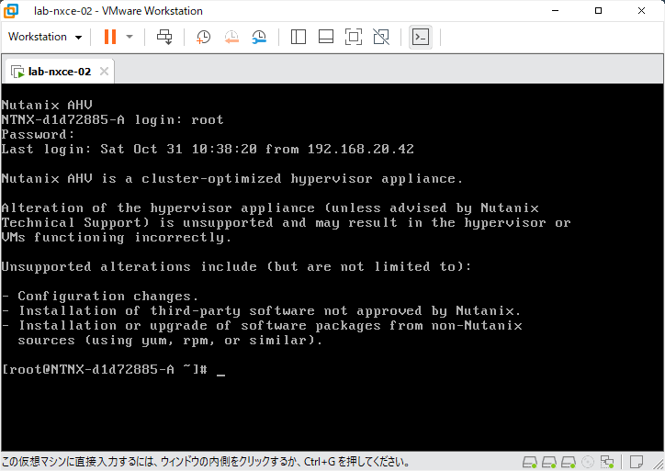
VLAN ID 20 を設定する例（AHV側）
クラスタ作成ずみの場合は、事前に cluster stop
AHVの設定（IPMIリモートコンソール or ディスプレイ直結がおすすめ）
これはネストなので
VMコンソール経由

Slide 26
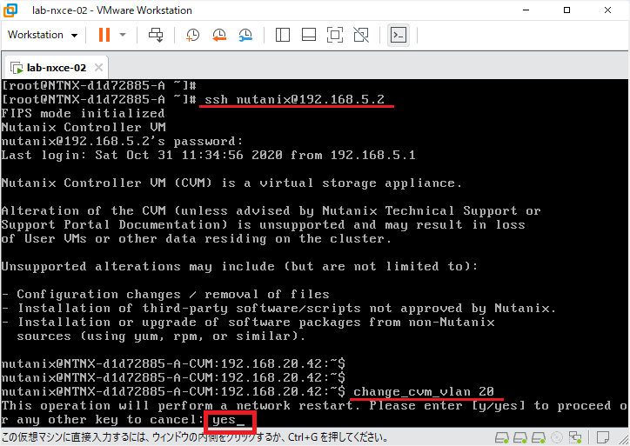
VLAN ID 20 を設定する例（CVM側）
CVMは、AHV から Linux Bridge（192.168.5.0 ネットワーク）経由で設定

Slide 27
Open vSwitch ブリッジから見た VLAN ID 設定
[root@NTNX-d1d72885-A ~]# ovs-vsctl show
335765b9-f2fd-4e88-9de9-8c6d1839ac5b
Bridge "br0"
Port "br0-dhcp"
Interface "br0-dhcp"
type: vxlan
options: {key="1", remote_ip="192.168.20.42"}
Port "eth0"
Interface "eth0"
Port "br0-arp"
Interface "br0-arp"
type: vxlan
options: {key="1", remote_ip="192.168.5.2"}
Port "vnet2"
Interface "vnet2"
Port "br0" ★AHVのポート
tag: 20
Interface "br0"
type: internal
Port "br0.u"
Interface "br0.u"
type: patch
options: {peer="br.dmx.d.br0"}
Port "vnet0" ★CVMのポート
tag: 20
Interface "vnet0"
（以下省略）
この Port “eth0” は
一般的な bond 構成だと・・・
Port "br0-up"
Interface "eth0"
Interface "eth1"

Slide 28
具体的な設定の様子
Nutanix CE 管理ネットワークの VLAN ID を変更してみる。
https://blog.ntnx.jp/entry/2020/11/20/014320
インストール後の Nutanix CE AHV に追加した NIC を認識させてみる。
https://blog.ntnx.jp/entry/2018/03/21/110948
Nested Nutanix CE で Multi-Node Cluster の Open vSwitch に Bridge / Bond port を追加してみる。
https://blog.ntnx.jp/entry/2018/03/20/235358

Slide 29
さいごに

Slide 30
クイズ
Q１
シングルノード構成の Nutanix クラスタで、ネットワーク ケーブル接続されていない Nutanix ノードでは、クラスタ サービス（Prism など）は起動できるのか？
Q2
CVM と AHV の、どちらか一方の VLAN ID を変更したら、片方ずつでも外部ネットワークと接続できるのか？
Q3
CVM と AHV の管理ネットワークはVLAN ID 20 で、UVM は VLAN 10 です。 同じ AHV ホスト上にいる CVM と UVM はネットワーク接続できる？ （外部ネットワークにルータは用意していない）

Slide 31
SSH
admin
tag:0
物理スイッチ
tag:20
tag:0
tag:20
tag:N
ポート
tag:N
IPMI
Display Port
物理ポート (eth0)
AHV
Shell (bash)
Open vSwitch
192.168.20.41
virbr0-nic
br0
Bond (br0-up)
Native Linux Bridge:
virbr0
Open vSwitch Bridge: br0
tag:20
tag:20
vnet0
bridge chain
192.168.5.1
Open vSwitch Bridge: br0.local
vnet1
tag:N
tag:N
tap0
tap1
CVM
UVM
UVM
eth1
Shell (bash)
eth0
Prism も
eth0
eth0
192.168.5.2
192.168.20.42

Slide 32
ありがとうございました。

